Slide 1
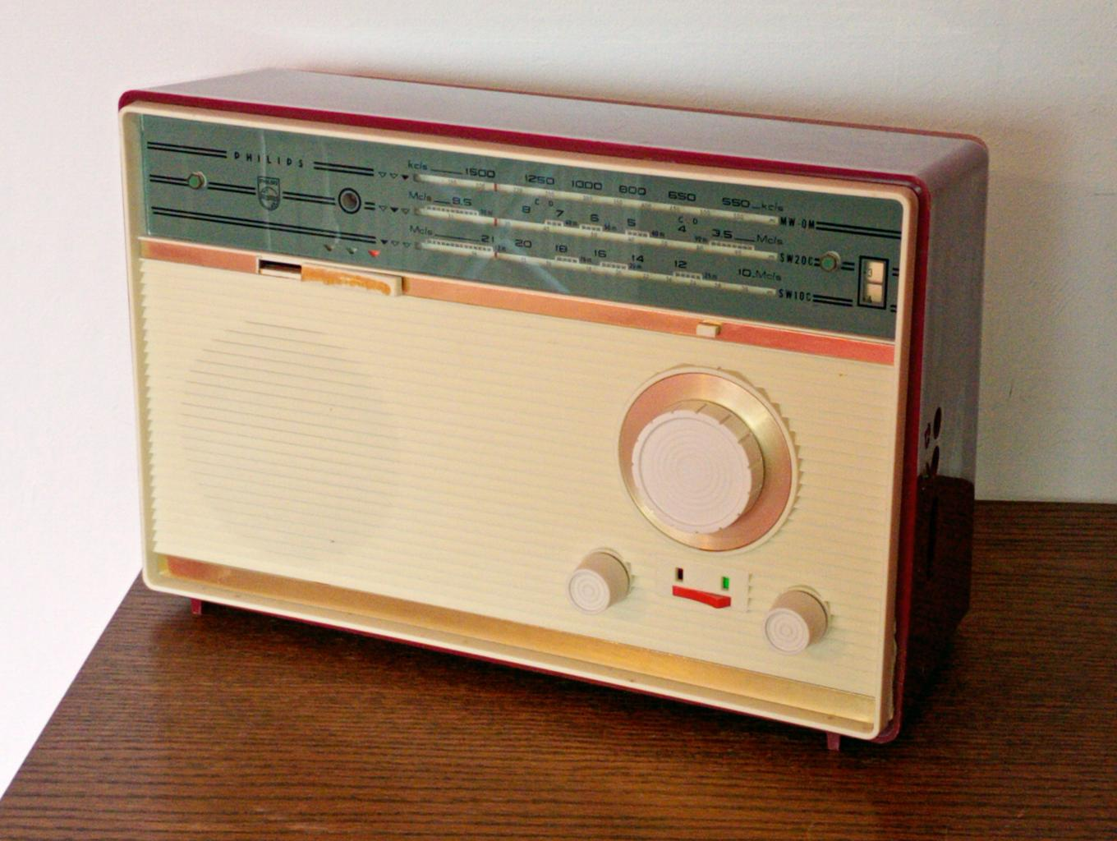
Philips B4X35T (1963)
Gerard Tel
LC-Kring 9/9/26
om 19.30

Slide 2
Wat gaan we doen
Tafelradio’s op batterijen en B1X18T
De B4X35T, overzicht en werking
Schema bijzonderheden
Enkelzijband met de Kaketoe
Conclusies

Slide 3
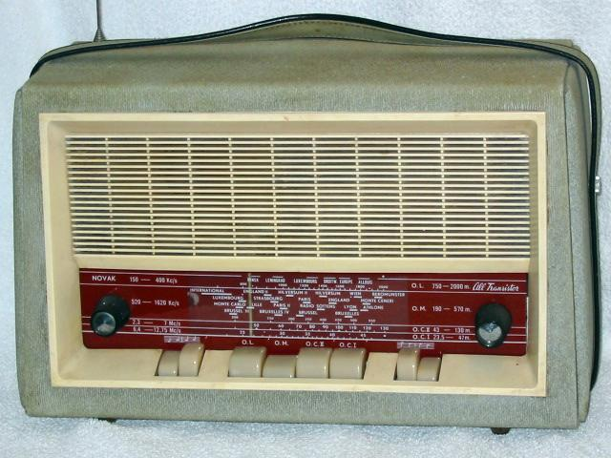
1. Tafelradio op batterij
Rond 1960:
Transistor + Batterij = Portable ??
1957: Novak Atlantic 793
LMKK, 6xD, 37cm
Alternatief voor
Schippers/Woonwagen/
Boerderij-toestellen

Slide 4
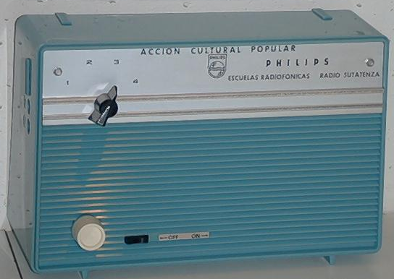
Philips B1X18T (1962)
M* T* T* K*
* = vast!
29cm, 6xD
Geen afstemknop of -schaal!
Sutatenza Escuelas Radiofonicas

Slide 5
Sutatenza (1947-1990)
Radioschool, tegen analfabetisme
  Thuis of in zaaltjes? Weet niet
  Lezen & Schrijven, Wiskunde, Landbouw, Gezondheidszorg, Hygiëne
  Gezegend door Paus Paul 4 (1968)
Belangrijkste stations:
700(M), 5075(T), 5095(T), 6075(K)
Radio’s voor alleen deze frequenties!?

Slide 6
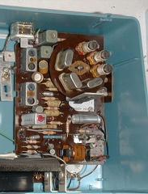
Tuner deel: vaste afstemming
Voor MG: Afstemco
Voor TTK: 3x kristal
plus antennespoelen
X = 5527 voor 5075
dus MF = 452

Slide 7
Met 2 kristallen kan het ook!
Volgens docu: X1, X2 van 5565 en 5585
En zet MF op M = 490 kHz
  Radio met MF aangepast aan stations!
Ontvangst MG met niet-afstembare C
  Dan 5075 = X1 – M
  En 5095 = X2 – M
  En 6075 = X2 + M (ondermenging!)

Slide 8
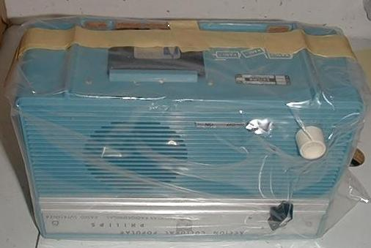
Niet allemaal verscheept
Gevonden in depot
van Philips
Stapeltje op beurs
25 maart 2001
voor fl 50,-
Verkocht juni 2001
naar Amerika

Slide 9
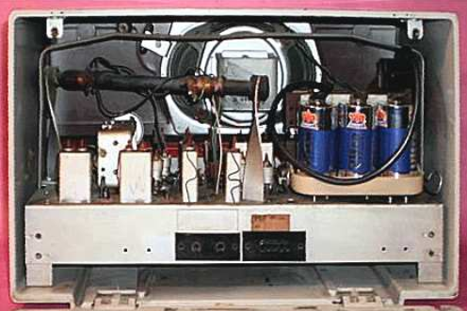
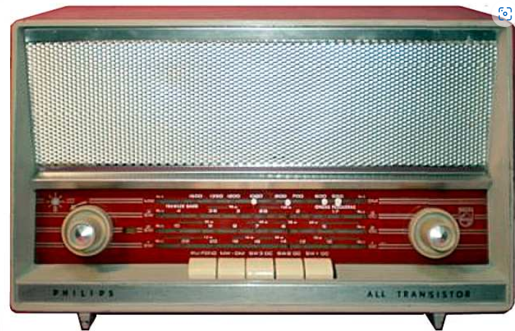
Tafelradio B4X01T (1960)
“Schippersradio” op 6x D-cel
Gebouwd op metalen chassis
Werking vrijwel gelijk aan Henriette (L4XxxT)

Slide 10
2. De B4X35T, overzicht
Beurs 22 maart 2026, 5€
Rood plastic, 34cm
Drie banden: MG, 3-10MHz, 10-22MHz
Zeven* transistors:
  Mengtrap OC170
  2x MF AF117
  2x AF OC71
  2x Eind OC72

Slide 11
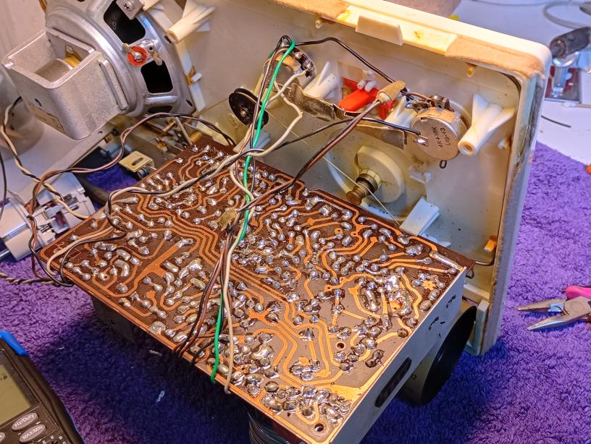
Reparatie: OC170
Ontwikkelt
whiskers
AF139 van
Fred
PCB omhoog
Werking TOP

Slide 12
Ontvangstbereiken
Middengolf: 525 – 1605 kHz
Tropenband 120m zit er niet op
Korte golf 1: 3,2 – 9,8 MHz
heeft 90m, 75m, 60m, 49m, 41m en 31m
Korte golf 2: 9,8 – 21,75 MHz
25m, 22m, 19m, 16m, 15m band
13m en 11m zit er niet op

Slide 13
3. Leuke details van de B4X35T

Slide 14
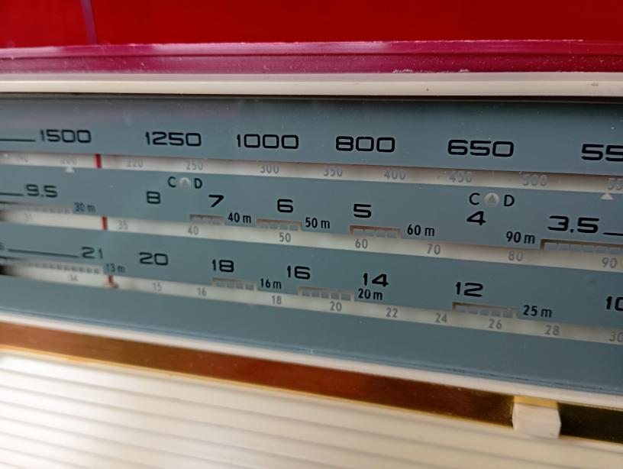
Conelrad driehoekjes
Op Europese radio’s vrijwel nooit
Bij 640 en 1240kHz
Verplicht in USA 1953-1963
CD = Civil Defense

Slide 15
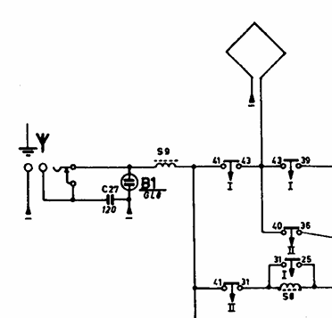
Antennebescherming
Glimlamp GL8
Tussen ant en aarde
als ant aangesloten
Raamantenne
Ferriet voor MG

Slide 16
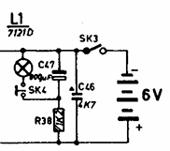
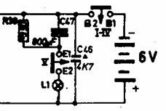
Batterijcontrolelampje
Indrukken geeft kort lichtflitsje,
beoordeel batterij
Schema B4X35T:
L1 ontlaadt via C47 (800μF)
Schema B4X45T:
L1 laadt via C47
2e beter want meet stroom
Mijn 35 aangesloten als 45

Slide 17
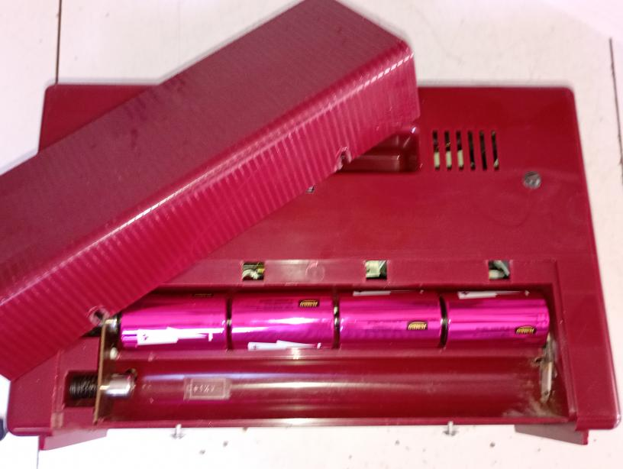
Batterijvak: 2 sets
Kan 4xD plaatsen
Of 2x4xD plaatsen
Minder vaak naar
winkel lopen
8 gaan meer dan 2x
zolang mee als 4!!
Gewicht leeg 2,7kg, wordt 3,22 of 3,74kg

Slide 18
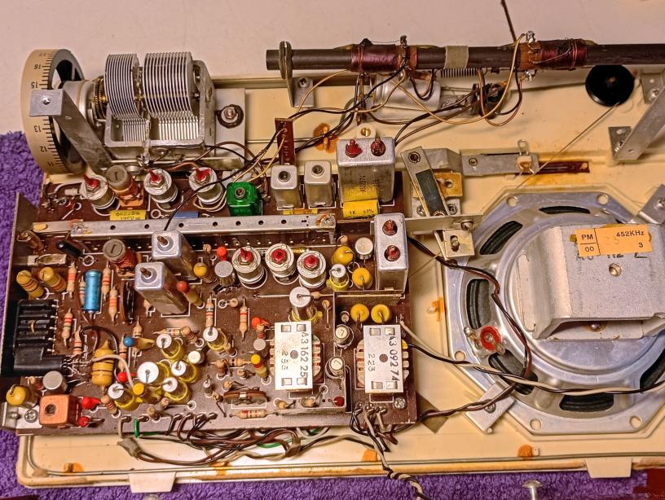
PU voorversterker, T8
PU ingang
T8 OC75,
links van schak
GL8
Raamantenne
Bandschakeling
Afstemcondensator vast op voorplaat

Slide 19
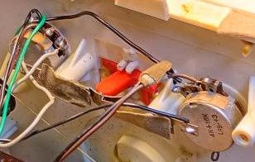
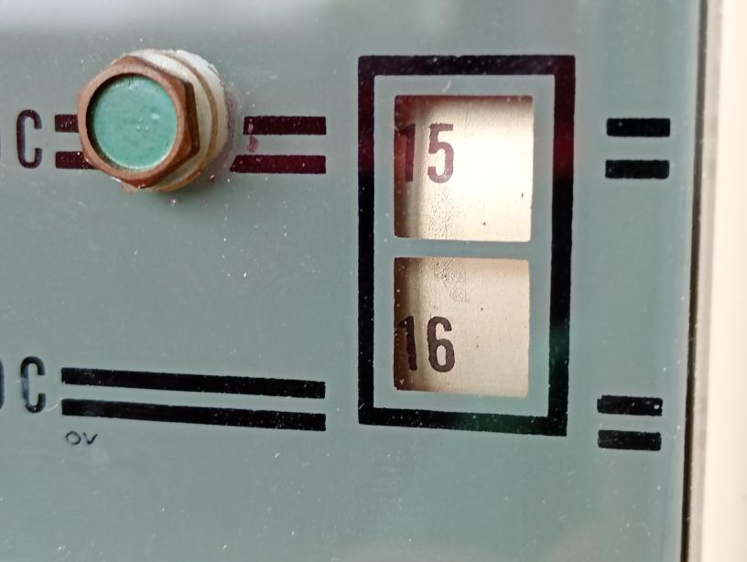
Schakelen en draaien
Aan-Uit: stripje koper met plastic palletje
Aan afstemco:
getallenschaal

Slide 20
4. Enkelzijband met de Kaketoe
Veel stations in SSB (EZB)
Wens: SSB zonder modificatie AM-toestel
Dus: Externe BFO nodig
  Project 1: Toekan – MF
  Project 2: Kaketoe – RF

Slide 21
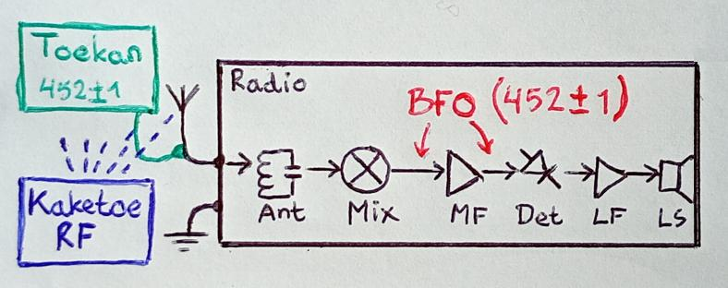
Uitleg Externe BFO
AM Radio
origineel
Klassieke
BFO in radio
Toekan: externe BFO op MF,
452 signaal door antennekring en mengtrap
Kaketoe: externe BFO op RF,
in antenne en samen met signaal gemengd
Wat werkt het best?

Slide 22
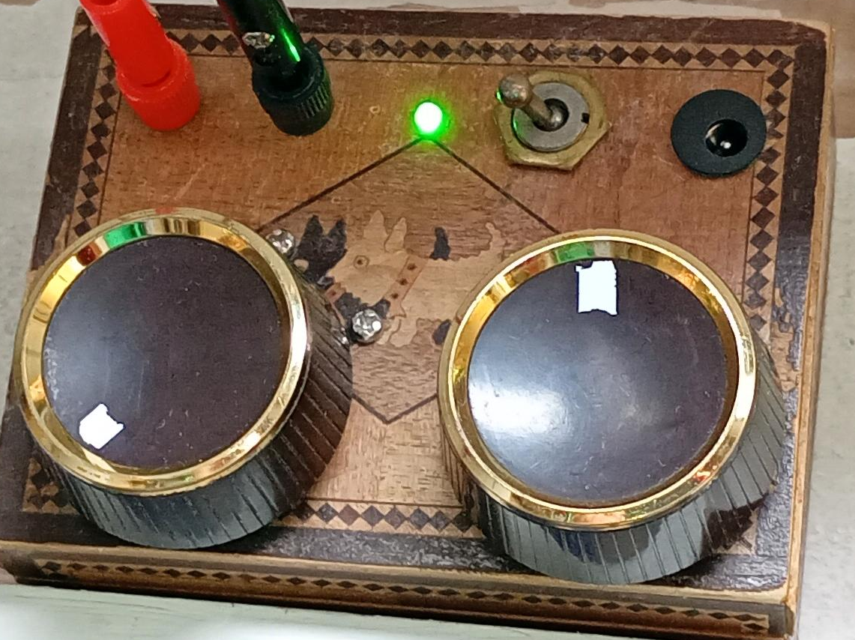
De Toekan: Project 1
NE555 in kistje
Werkt prima
Sterke 151kHz
blokgolf,
mengproducten
LSB wordt USB!
Dus voor hoger stemmetje frequentie omlaag

Slide 23
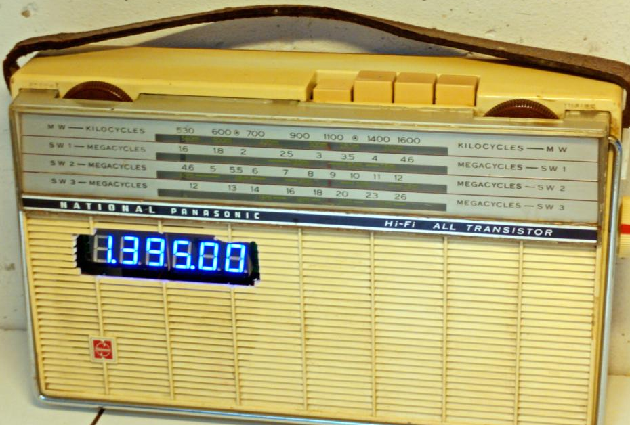
Project 2: Kaketoe
Externe BFO Radio-Frequent
Gemaakt van National Panasonic T-430
met “subtractieve methode”
Cymometer,
resolutie 10Hz

Slide 24
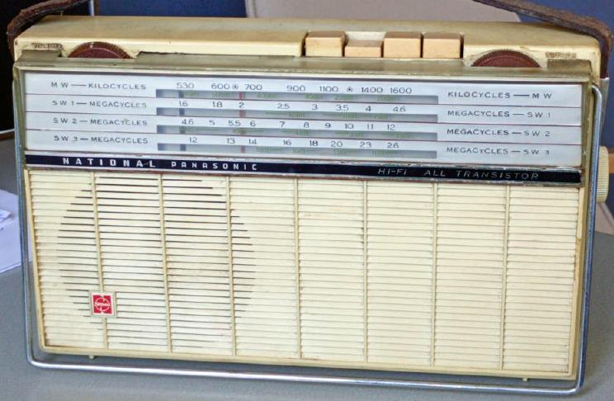
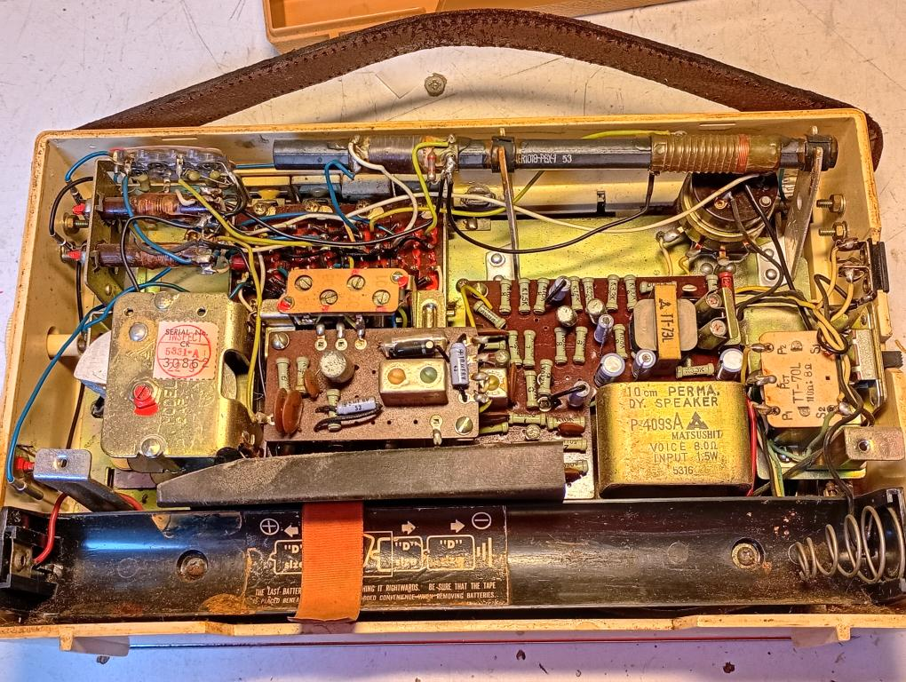
National Panasonic T-430 (1963)
MTKK, 4xD, 27cm
Donatie “voor
experimenten”
Oscillator apart

Slide 25
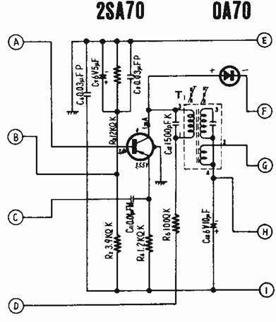
Defect in oscillator
Mengtor 2SA70 heeft whiskers
Afscherming los
AB: antennespoel
CD: oscillatorspoel
E: massa
I: Voeding +6V

Slide 26
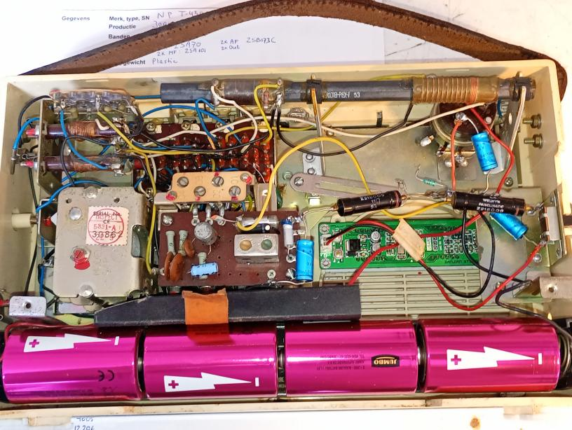
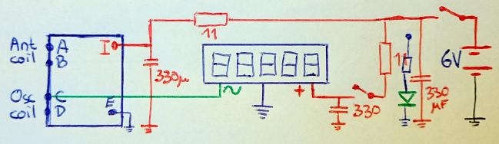
Weghalen en inbouwen
Hoofdprint eruit
Luidspreker eruit
Cymo erin
Ontkoppel R en C
Geen stabilisatie

Slide 27
Kaketoe details
Oscillatorfreq is 455 hoger dan afstem
  Voor T K1 en K2: spoelen omlaaggetrimd
  Voor MG: padder overbrugd
Stroomverbruik oscillator: 2mA
  Geen herinner-LEDje nodig (weer 2mA!)
Stroomverbruik cymometer: 40mA
Vari-spoed fijnregeling met toltrimmer

Slide 28

Werkt het ook?
Heel erg goed!
Homebrew antenna work
Werking is als Twee Ontvanger Methode
Cymometer: freq van onderdrukte draaggolf
Is meestal ronde waarde xxxx.00
Op hoge freq verschuiving cymometer

Slide 29
Frequentie van Omroepstation
Zero-beaten met cymometer AAN
  Luisteren tot ca 30Hz
Precies aflezen met oog of LED
  Probeer knipperen te vertragen of stoppen
Radio Paradijs: 1467,00
Radio Sitara: 918,00
Colombia AM: 1395,02
  “goed gezien dat de zender iets te hoog staat”

Slide 30
5. Conclusies
Leuke aparte radio voor die 5 piek!
Tekenen van doelgebied: Tropenband, CD
National Panasonic op zelfde dag gekregen
Omgebouwd tot Kaketoe: BFO en Freq meter

Slide 31
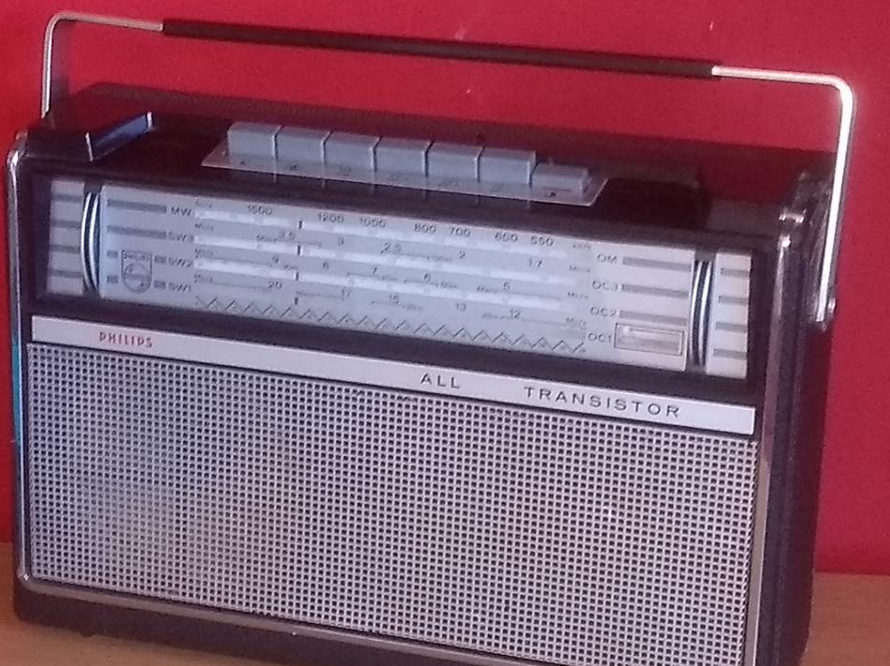
Echte portable: L4X26T
Hengsel ipv handgreep
Verder zelfde idee
Henriette
1959 – 1964

Slide 32
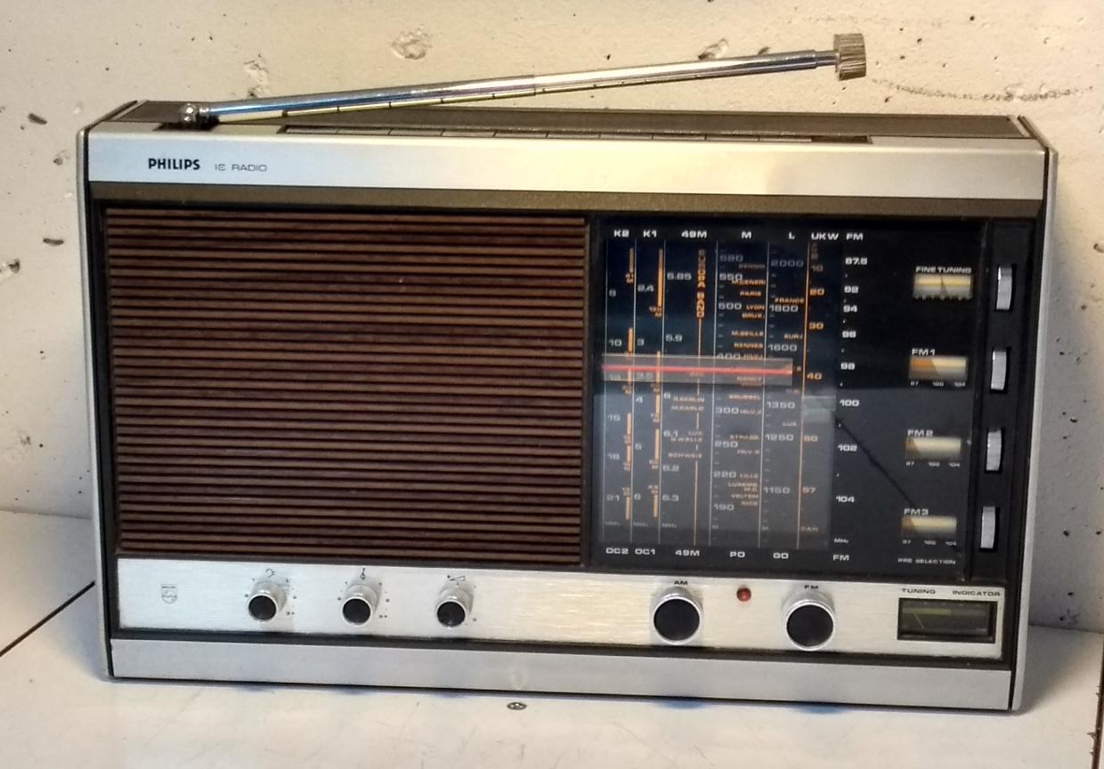
Latere Tafel/Portable
Hurricane de Luxe
50IC361, 1971
LMTEKF, 3x voork
Draagbeugel
inklapbaar
Klinkt heel mooi

Slide 33
Meenemen / Tonen
B4X35T
L4X26T, portable klasse 4
Hurricane, tafelset 8 jaar later
Kaketoe

